Slide 1
Кластерные вычислительные системы

Slide 2
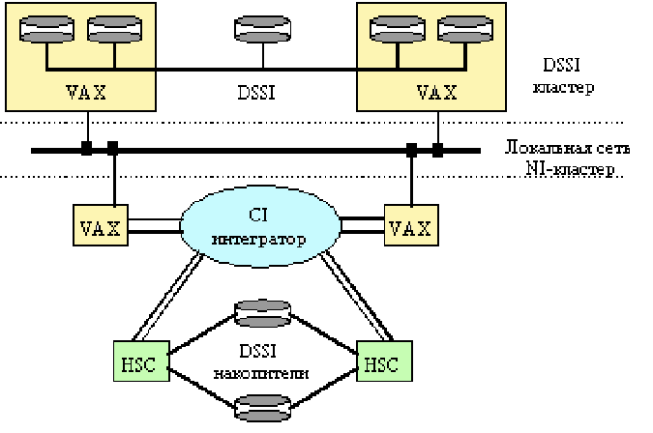
VAX-кластер
В 1983 году компания DEC первой анонсировала концепцию кластерной системы.
По существу VAX-кластер представляет собой слабосвязанную многомашинную систему с общей внешней памятью, обеспечивающую единый механизм управления и администрирования.
Шина связи компьютеров CI (Computer Interconnect) работала со скоростью 70 Мбит/с.
Соединяла компьютеры VAX и контроллеры HSC с помощью коммутатора Star Coupler.
Основные методы связи в VAX-кластере

Slide 3
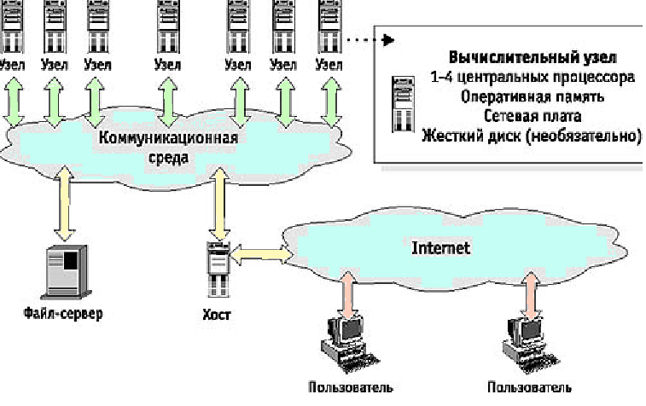
Кластерная архитектура
Вычислительный кластер — это совокупность компьютеров, объединенных в рамках некоторой сети для решения одной задачи, которая для пользователя представляется в качестве единого ресурса
Структура кластерной системы

Slide 4
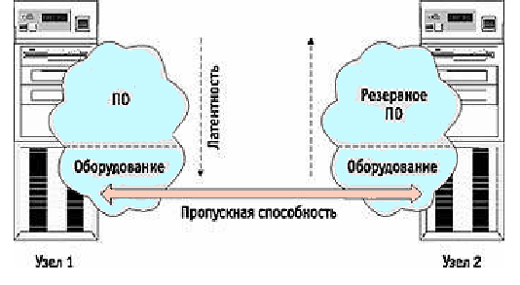
Коммуникационные технологии построения кластеров
Основные характеристики производительности коммуникационных сетей
латентность – время начальной задержки при посылке сообщений
пропускная способность сети - определяет скорость передачи
информации по каналам связи.

Slide 5
Коммуникационные технологии построения кластеров
 | SCI | Myrinet | CLAN | ServerNet | Fast Ethernet
Латентность (MPI) | 5,6 мкс | 17 мкс | 30 мкс | 13 мкс | 170 мкс
Пропускная способность(MPI) | 80 Мбайт/c | 40 Мбайт/c | 100Мбайт/c | 180 Мбайт/c | 10 Мбайт/c
Пропускная способность (аппаратная) | 400 Мб/c | 160 Мбайт/c | 150 Мбайт/c | н/д | 12,5 Мб/c
Реализация MPI | ScaMPI | HPVM | MPI/Pro | MVICH | MPICH

Slide 6
Высокоскоростные кластерные системы
(High Performance Cluster)
Высокоскоростные кластеры используются для задач, которые требуют значительной вычислительной мощности. Классическими областями, в которых используются подобные системы, являются:
Научные исследования: физика, биоинформатика, биохимия, биофизика
Обработка изображений: рендеринг, распознавание образов
Промышленность (геоинформационные задачи, математическое моделирование) и т.п.

Slide 7
Высокоскоростные кластерные системы
(High Performance Cluster)
Основная проблема HPC - низкая производительность сети.
Для решения проблемы применяют несколько методов:
1) Кластер разделяется на несколько сегментов, в пределах которых узлы соединены высокопроизводительной шиной типа Infiniband (Myrinet), а связь между узлами разных сегментов (между сегментами) осуществляется низкопроизводительными сетями типа Ethernet/Fast Ethernet;

Slide 8
Высокоскоростные кластерные системы
(High Performance Cluster)
2) Применение так называемого «транкинга», т.е. объединение нескольких каналов Fast Ethernet в один общий скоростной канал, соединяющий несколько коммутаторов. Очевидным недостатком такого подхода является «потеря» части портов, задействованных в межсоединении коммутаторов
3) Создание специальных протоколов обмена информацией по таким сетям, которые позволяют более эффективно использовать пропускную способность каналов и снимают некоторые ограничения, накладываемые стандартными протоколами (TCP/IP, IPX).

Slide 9
Проект Beowulf (COW)
Беовульф – это мультикомпьютерная архитектура, которая может использоваться для параллельных вычислений. Это система, обычно состоящая из одного серверного узла и одного или более клиентских узлов, соединенных при помощи Ethernet или некоторой другой сети. Она построена из готовых промышленных компонент, например ПЭВМ (на которых может работать ОС Linux), стандартных адаптеров Ethernet и коммутаторов.
Беовульф также использует стандартные программные продукты, такие как, среды программирования Parallel Virtual Machine (PVM) и Message Passing Interface (MPI). Серверный узел управляет всем кластером и является файл-сервером для клиентских узлов. Он также является консолью кластера и шлюзом во внешнюю сеть.

Slide 10
GRID-системы
GRID это распределенная программно-аппаратная компьютерная среда, с принципиально новой организацией вычислений и управления потоками заданий и данных, предназначенная для объединения вычислительных мощностей различных организаций.
Среди основных направлений использования GRID на данный момент можно выделить:
распределенные супервычисления, решение очень крупных задач, требующих огромных процессорных ресурсов, памяти и т.д.;
организация эффективного использования ресурсов для небольших задач, с утилизацией временно простаивающих компьютерных ресурсов;
вычисления с привлечением больших объемов географически распределенных данных, например, в метеорологии, астрономии, физике высоких энергий;
коллективные вычисления, в которых одновременно принимают участие пользователи из различных организаций .

Slide 11
GRID-системы
Последние работы в области Grid-систем позволяют приложениям использовать вычислительные ресурсы, принадлежащие различным организациям, распределенным по различным странам и континентам.
Одним из видов ресурсов Grid являются однородные многомашинные системы (HP-кластеры), которые могут состоять из сотен или даже тысяч процессоров.

Slide 12
Кластеры высокой готовности
(High Availability Cluster)
HA-Кластеры, используются везде, где стоимость возможного простоя превышает стоимость затрат, необходимых для построения HPC, например:
биллинговые системы, банковские системы, электронная коммерция
управление предприятием, стратегическое планирование, управление боем
Системы высокой готовности | Некоторые блоки и узлы резервируются; время простоя от нескольких секунд до нескольких часов в год
Системы эластичные к отказам | Используются как аппаратные, так и программные средства повышения готовности
Системы устойчивые к отказам | Все блоки и узлы дублируются; время восстановления менее секунды; время простоя несколько секунд в год
Системы непрерывной готовности | Готовность системы 100%; время простоя отсутствует; ремонт проходит в горячем режиме
Системы устойчивые к стихийным бедствиям | Локальный уровень Корпоративный уровень Городской уровень Глобальный уровень

